Slide 1
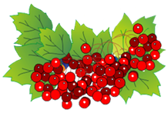
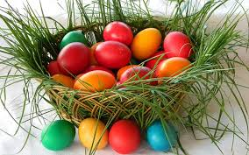
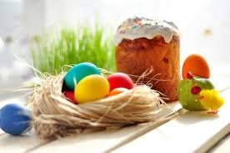
Великдень - величне свято українців Підготував: Богдан Рачук

Slide 2
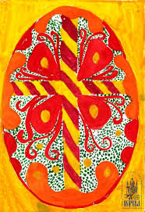
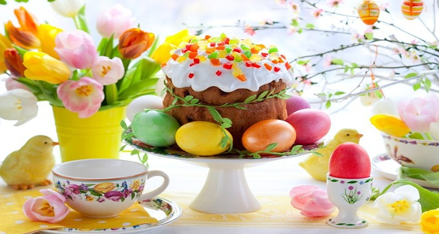
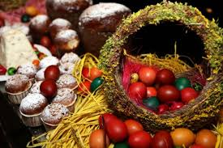
Весна – найпрекрасніша пора року, з її приходом оживає природа, повертаються із далеких країв птахи, зодягаються в зелень, квітнуть дерева, гаї перегукуються голосним пташиним співом. Прийшла весна!
З усіх великих свят нашого церковного року найбільш давнє, урочисте і радісне – це світлий день Христового Воскресіння.
Це – “Цар і Господь, празників празник і торжество торжеств”, це – родинне свято, яке поєднує в собі народні звичаї, біблейську історію, духовну культуру, і це свято відзначають саме весною

Slide 3
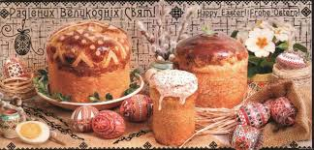
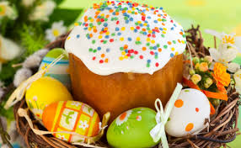
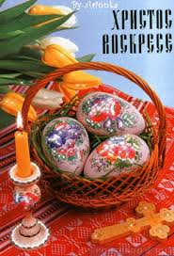
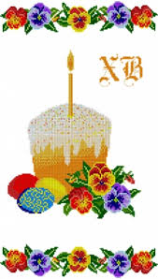
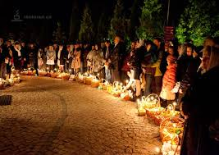
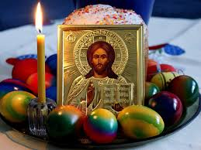
Саме на весну припадає найголовніше християнське свято – Пасха. Це – величне свято світлого Воскресіння Христа, який приніс себе в жертву за гріхи людей і спокутував їх своїми стражданнями. Саме слово “пасха” у перекладі з грецької означає “страждати”. Але це світле, радісне свято Воскресіння Сина Божого Ісуса Христа в усі часи давало людям наснагу
ВІРИТИ,
ЛЮБИТИ,
ПРОЩАТИ

Slide 4
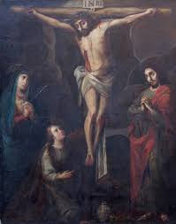
Історія і традиції Великодня
Великдень. У цей день християни святкують Воскресіння Ісуса Христа, що сталося на третій день після його смерті, при чому день смерті вважається першим днем. Свято називають також Пасха або Паска. Вважається найважливішим християнським святом, котре виказує радість з приводу перемоги Божого Сина над Смертю та вічним Забуттям. У Воскресінні бачать підтвердження життя після смерті, що і є головним змістом святкування. В Україні святкувати Пасху почали наприкінці першого тисячоліття, з приходом християнства. За біблійним сюжетом, Iсус Христос воскрес рано-вранці і це Воскресіння супроводжувалось великим землетрусом - ангел небесний відвалив камінь від дверей Гробу Господнього. На світанку жінки-мироносиці Марія Магдалина, Марія, мати Якова та Соломонія прийшли до гробу з пахощами, щоб обмастити тіло Iсуса, але побачили відвалений камінь і порожній гріб. Тоді схвильованим жінкам з'явився ангел та сповістив про Воскресіння Господнє

Slide 5
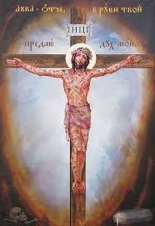
Походження назви "Великдень"
Існує декілька легенд щодо виникнення назви свята. За однією з них назва "Великдень" ("Великий День") з'явилася аж наприкінці першого тисячоліття з приходом на українську землю християнства. Легенда говорить, що "Великдень називається так тому, що в той час, коли Христос народився, сильно світило сонце і стояли такі довгі дні, що теперішніх треба сім зложити, щоб був один тодішній. Тоді, було як зійде сонце в неділю вранці, то зайде аж у суботу ввечері. А як розп'яли Христа - дні поменшали. Тепер тільки царські ворота в церкві стоять навстіж сім днів…" Згідно іншої легенди, свято Великодня народилося сім тисяч років тому, ще за часів до християнства і було пов'язане з язичницькими культами (Великий День хлібороба)

Slide 6
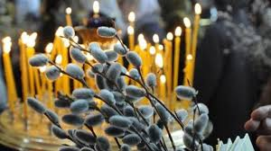
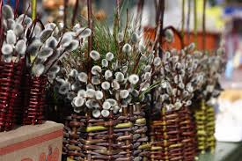
Вербна неділя
Неділя за тиждень до Великодня називається “Вербною”.
У Вербну неділю святять вербу. Під церкву заздалегідь навозять багато вербного гілля. Зранку на Богослужіння сходяться всі старі і малі, бо “гріх не піти до церкви, коли святять вербу”.
Повертаючись із церкви зі свяченою вербою, до хати не заходили, а відразу ж садили на городі, “щоб росла Богові на славу, а нам, людям, на вжитки”, а решту, що залишилась, несли до хати і ставили на покуті під святими образами.

Slide 7
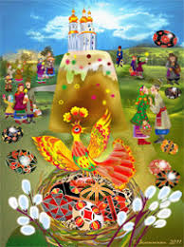
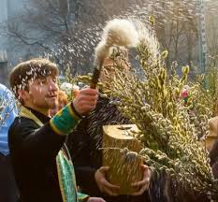
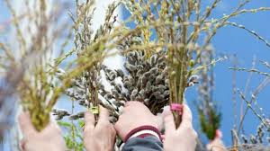
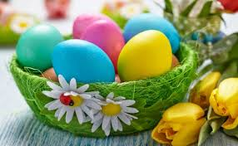
Молоді хлопці та дівчата билися свяченою вербою, а б’ючись, промовляли:
“Будь великий, як верба,
А здоровим, як вода,
А багатий, як земля!”
Свяченій вербі приписується магічна сила.
Як вперше навесні виганяють худобу на пасовисько, то конче свяченою вербою – “щоб нечисть не чіплялась до тварин”. Гілля свяченої верби викидають надвір під час граду, – “щоб град зупинився”.

Slide 8
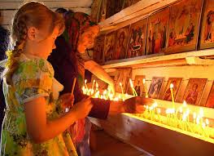
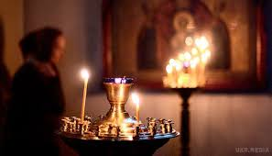
Білий тиждень
Останній тиждень перед Великоднем називається Білим або Чистим. На цьому тижні віруючі люди дотримуються посту так же суворо, як і на першому тижні Великого посту. Селяни вірили, що це найкращий час для сівби ранніх ярих зернових культур і гороху – “буде колосисте і без бур’янів”.
Найважливішим днем цього тижня є четвер, який називається чистим, світлим, великим страсним або живним

Slide 9
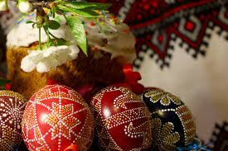
Білий тиждень
Чистий четвер – це день весняного очищення. Ще вдосвіта, до схід сонця, селяни чистили в стайнях, коморах, на подвір’ї, в хатах – все повинно бути чистим і виглядати по-святковому.
Існує повір’я, що в Чистий четвер, до схід сонця, ворон носить своїх дітей купати в річці. Хто скупається раніше від воронових дітей, той буде здоровий протягом цілого року. Отож, хворі люди купалися, бувало, вночі, - “поки ворон дітей не купає”, щоб очиститись від хвороби, а воду з купелю виливали на перехресній дорозі, примовляючи: “Господи, Ісусе Христе! Перехресна дорого! Дай, Боже, здоров’я в ручки, в ніжки і в живіт трішки”.
Обережні люди ранком цього дня з дому не виходили, а як були в дорозі, то обминали перехресні дороги – “щоб хвороба не вчепилася”

Slide 10
Великодня п'ятниця
А от у Страсну п’ятницю віруючі люди нічого не їдять до виносу плащаниці з вівтаря. Повернувшись з церкви, родина звичайно сідає за стіл обідати. Обід у Страсну п’ятницю – пісний, навіть риби їсти не можна. Здебільшого обходяться городиною і капустою, картоплею, огірками.
Ні шити, ні прясти в Страсну п’ятницю не можна. Великий гріх рубати дрова або що-небудь тесати сокирою. А ще в п’ятницю печуть паски – ритуальний хліб, один із символів Великодня. Як тільки господині посадять паски в піч і загнітять їх свяченою вербою, вони йдуть на город і садять розсаду – “щоб капуста була здорова, як паска”. Якщо верх паски западе або вона виявиться порожня всередині, - то віщує нещастя. Самі ж паски пеклися за спеціальними рецептами.
Так: робили опару на молоці, до опари додавали борошна та яєць і місили тісто. В тісто клали імбир жовтий та білий: жовтий “для краси”, а білий – “для духу”. Додавали ще настоянки на шафрані.
Поки паска не посвячена, їсти її не можна – гріх, грубе порушення традиції.

Slide 11
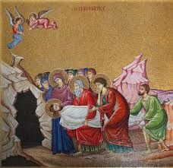
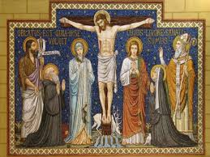
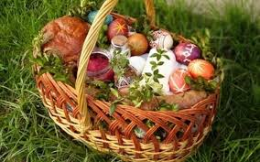
Великодня субота
У Великодню суботу роблять крашанки. За народним віруванням, крашанки готуються в суботу, тому що яйця, пофарбовані в п’ятницю швидко псуються, а, бувши зробленими в суботу, вони зберігаються протягом усіх свят. Якщо за часів язичництва писанку розписували до свята Весни, то за Християнства – до Великодня – свята Воскресіння Христового. Існує багато цікавих легенд, пов’язаних з цим святом.

Slide 12
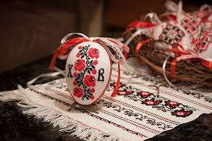
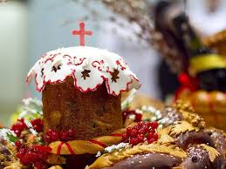
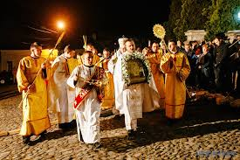
ЛЕГЕНДА
Вам легенду розповім, що живе в народі,
Тож сідайте, бо за цим свято в хату входить.
В ніч на Пасху в світлий час, тільки сонце сходить,
З хоругвами народ церкву всю обходить, із ікон і образів всі святії сходять
І Спасителя до нас ангели виводять. Кажуть всі: «Христос Воскрес»,
Тричі всіх цілують, він воістину Воскрес й радість нам дарує.
Цілий тиждень для людей свято це буяє,
Ось тому й Великдень його називають

Slide 13
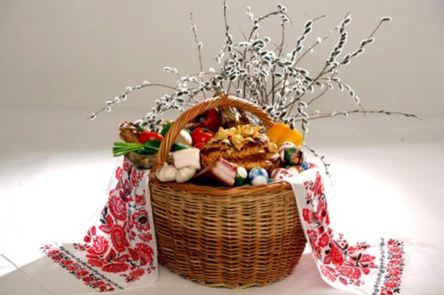
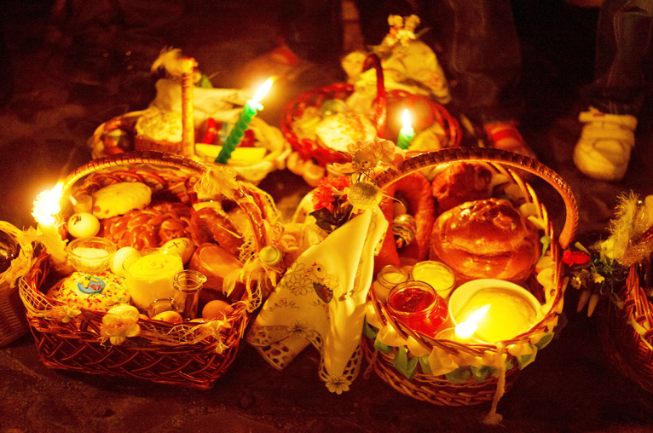
Ніч з суботи на неділю
До нашого часу зберігся звичай у ніч на Великдень розпалювати вогонь десь за селом, на горі або біля церкви. У Великодню ніч спати не лягають, щоб “нечиста сила” не приснилась. Вся родина йде до церкви, де священик освячує паски, крашанки, ковбасу, сіль. Свячені продукти відтепер набувають чудотворної сили. Починалося “христування” – обрядові поцілунки на знак прощення всім ворогам. При цьому обмінювалися крашанками

Slide 14
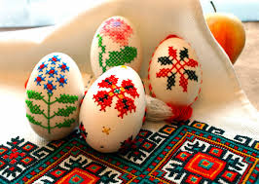
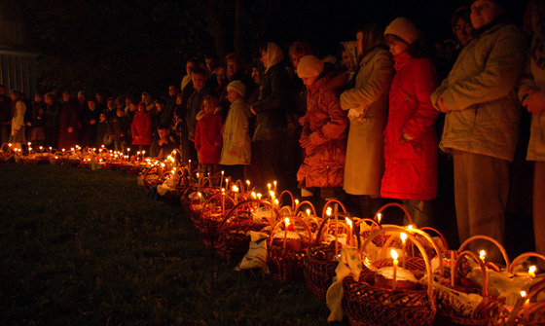
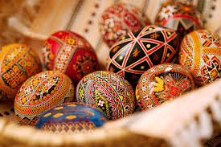
Великдень
Великодня Служба Божа триває всю ніч. Її найурочистіший момент настає опівночі, коли священик сповіщає "Христос воскрес!", а всі присутні відповідають "Воїстину воскрес!" Після служби процесія тричі обходить навколо церкви, а потім починає процес освячення обрядових пасхальних страв: пасок, крашанок, ковбас, хріну та інших страв (залежно від місцевості). Господині збирають їх у кошики прикрашені вишиваними рушниками, барвінком і свічками. Після церковної служби розходяться по домівках і починають "розговлятися". Розговляються насамперед освяченим яйцем. Окрім паски та яєць (крашанок та писанок), серед освяченого може бути смаженина, ковбаса, риба, сир, часник, полин, хрін, сіль та вино

Slide 15
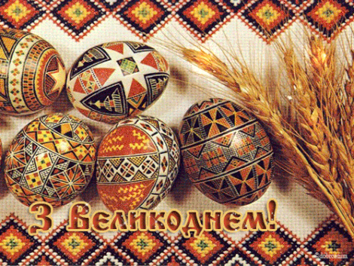
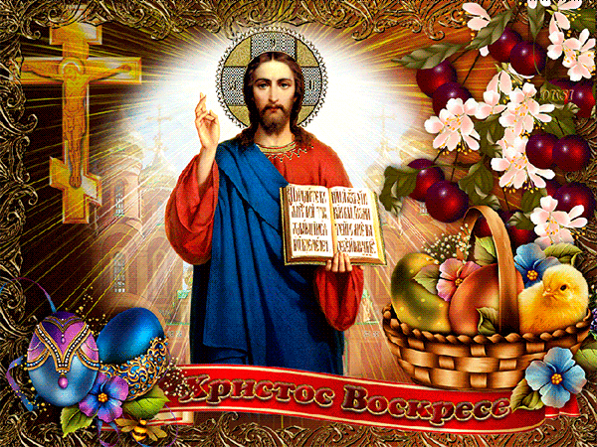
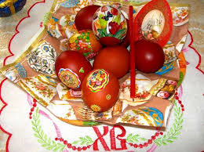
Великдень
Великдень – родинне свято, яке збирало всю сім’ю. Кажуть, що й сонце на радощах у той день не заходить, тому цей день такий «великий». Це свято в родинах українців завжди було пов'язане з глибоким осмисленням життя людини на Землі. Перед тим, як сісти за стіл, усі вмивалися з миски, на дно якої в воду клали три червоні крашанки. Першими вмивалися дівчата, потім хлопці й мати, останнім – батько. Потім настає розговіння. Усі моляться Богові, а потім батько, розрізавши кілька крашанок дає кожному, промовляючи: “Дай, Боже, ще й на той рік дочекатися світлого празника – Воскресіння Христового у щасті і здоров’ї”

Slide 16
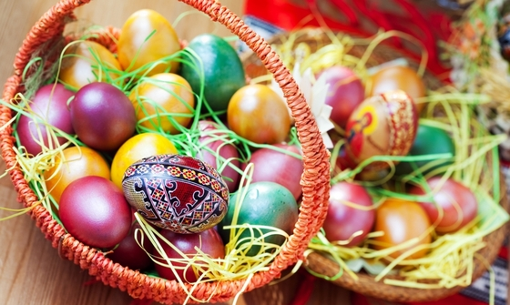
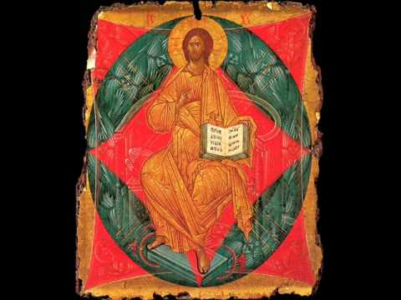
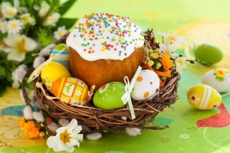
Христос Воскрес! Христос Воскрес!
Земля зі сну збудилась,
В трави й квіти замаїлась,
Звір і птиця веселиться,
Миром Божим світ краситься,
Мир той Бог нам дав з небес,
- Христос Воскрес!
- Воістину Воскрес!
Відтоді на Великдень ми розмальовуємо яєчка, робимо писанки, даруємо їх один одному і вітаємо: "Христос Воскрес! " А у відповідь чуємо: "Воістину Воскрес!"

Slide 17
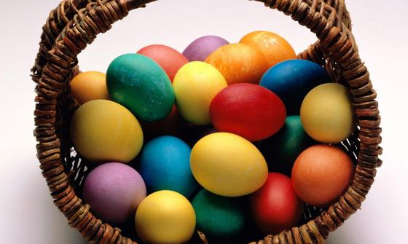
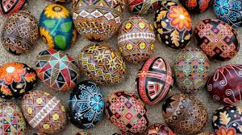
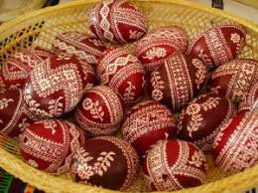
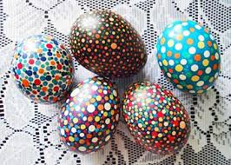
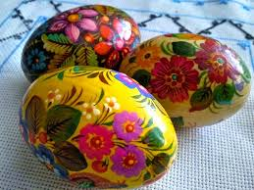
Види писанок
Напередодні Великодня виготовляли писанки, крашанки, мальованки, їх не лише святили в церкві, а й обмінювались ними, немов великодніми картками-привітами.
Види писанок
Писанки – яйця, розписані воском за допомогою писачка
Крашанки – яйця, фарбовані в один колір рослинним барвником, найчастіше відваром цибулі
Дряпанки – це крашанки, по яких голкою видряпано орнамент
Мальованки – яйця, розмальовані пензликами
Крапанки – мальовнича композиція з різнокольорових цяток

Slide 18
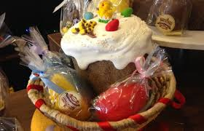
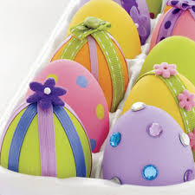
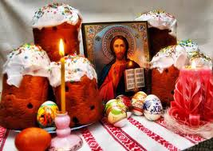
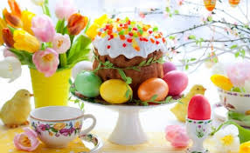
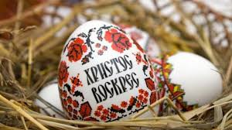
Українська писанка перемагає зло. Вона вічна, як сам український життєлюбний народ. "У світі доти існуватиме любов, доки люди писатимуть писанки" - каже народна мудрість. І справді, тільки велика любов може творити такі дива гармонії й уяви

Slide 19
Великодні прикмети та повір'я
Якщо на Великдень небо ясне та сонце грає – до хорошого врожаю і червоного літа; якщо дощ – добре жито;
Як дощ або негода в перший день Пасхи, так весна дощова буде;
Не кожен день – Великдень, а хліб – не паска;
Коли на Великдень спить господар, то зляже пшениця, а якщо господиня – льон;
На Великдень "Сонце грає" і "в цей день все веселиться на небі і на землі";
Під Великодню неділю негоже спати, тому що "хто спить, той своє щастя проспить";
На Великдень всі мають веселитися, бо хто буде сумувати в цей день – буде сумувати весь рік;
Якщо хтось помирає на Великдень, то вважається, що його щаслива душа піде просто до неба;

Slide 20
Вважається, на Великдень все стає видимим, навіть містичне, маленькі діти з чистою душею можуть побачити всі земні скарби, які у цю ніч світяться вогниками;
На Великдень можна просити у Бога все. Так, люди похилого віку розчісували своє волосся з думкою про онуків, щоб їх було стільки, скільки волосся на голові. Бажаючи розбагатіти, вмивалися зі срібного посуду. Дівчата просили нареченого;
З нетерпінням чекали першого удару дзвонів. Якщо з першим ударом перехреститися зі словами: «Христос воскрес, а рабу (ім’я) здоров’я», то одужає навіть важко хвора людина;
Вставали до світанку, щоб не проспати щастя;
Дівчата вмивалися водою з червоного яйця, щоб бути рум’яними;
На Великдень усі мають веселитися, інакше сумувати доведеться весь рік;
У Великдень не можна займатися домашньою роботою – з клопотами піде щастя;
Освячені продукти не можна викидати, їх потрібно з’їсти за
святковим столом, поділитися з рідними та сусідами або роздати бідним

Slide 21
Великий день! Великий день!
Ясний Великдень на землі!
Багато радості й пісень
Приніс нам янгол на крилі.
Великдень всіх нас на гостини просить,
Малює сонце полотно небес,
І крашанку, як усмішку підносить,
Христос Воскрес!
Воістину Воскрес!

